Slide 1
Polyteistické náboženstvá

Slide 2

Na začiatku boli ľudia panteisti
Bohov vidia v prírode

Slide 3
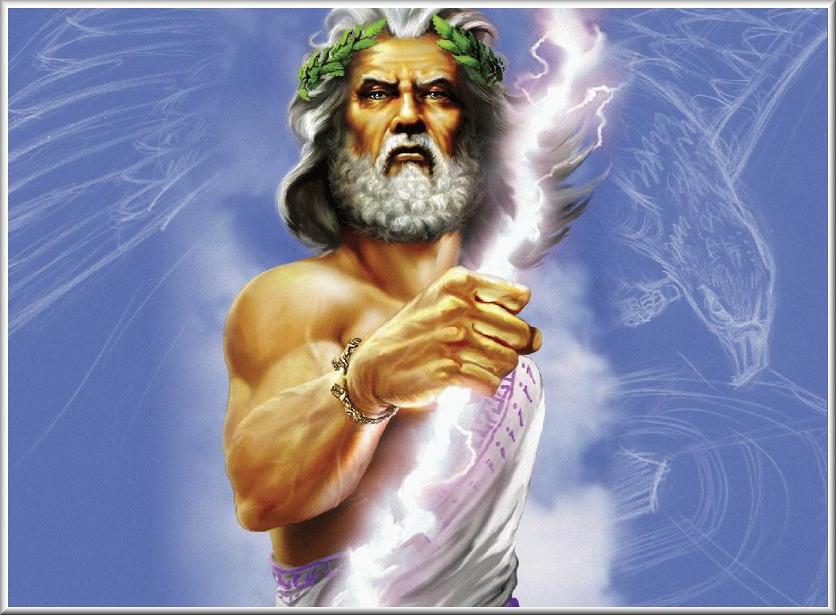
Polyteizmus
Sú to náboženstvá, ktoré uznávajú viac bohov
Z gréckeho:
  Poly – mnoho
  theos – boh
Je to uctievanie viacerých bohov, ktorí stoja voči sebe v hierarchickom pomere
Bohovia bývajú blízki ľuďom
Aj panovníci sa vyhlasovali za bohov

Slide 4
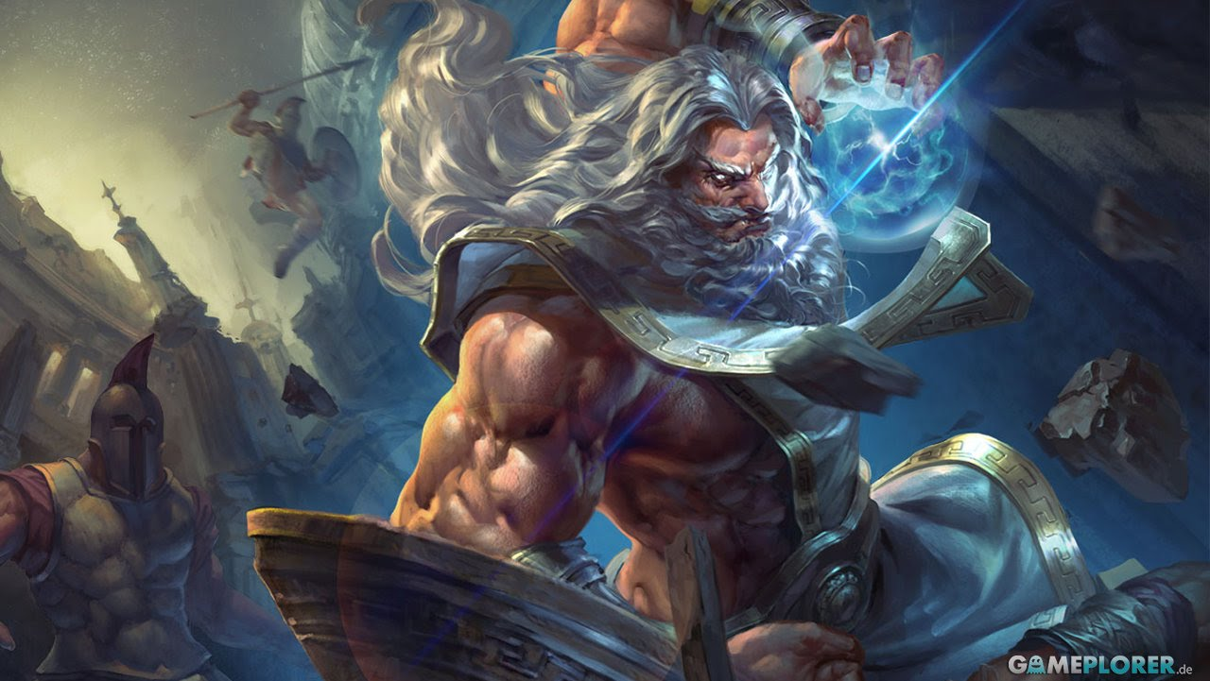
Mnohé polyteistické náboženstvá sú už vyhynuté
Náboženstvo:
  Mezopotánie
  Egypta
  Kannánu
  Grécka
  Ríma
  Keltov
  Germanov
  Slovanov
Sú to staroveké náboženstvá

Slide 5
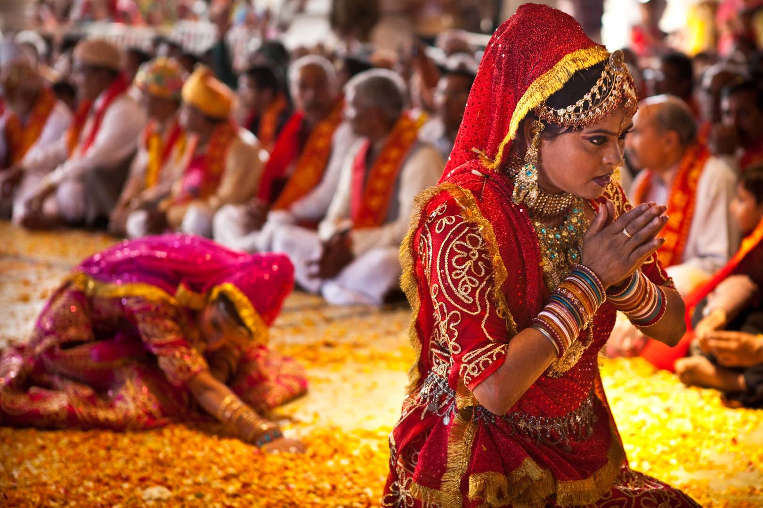
Dnešné polyteistické náboženstvá
Šintoizmus
Niektoré smery hinduizmu

Slide 6
Šintoizmus
Pôvodne národné náboženstvo Japoncov

Slide 7
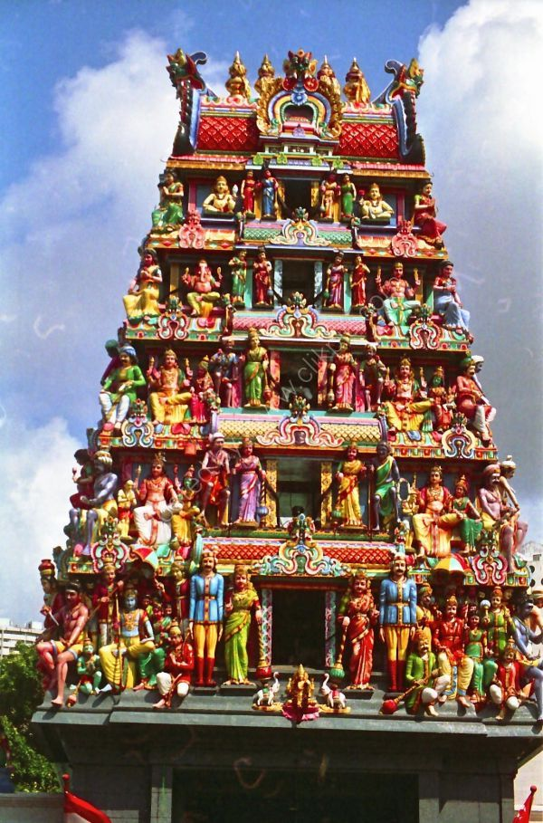
Šintoizmus
Uctievajú sa tam božstvá kami
Každá vec prírody môže mať svoje kami – napr. hory, rieky, stromy, vietor, ale aj Slnko, Mesiac či hviezdy
Veria že duša je večná a prebýva vo forme ducha Kami
Miesta, kde sa takýto duch zdržiava sa spomínajú ako mimosvety. V každom takomto mimisvete žijú Kami.
Najznámejším miestom je
  „Mimosvet Nebies“, kde žijú najväčší Kami,
  a potom „Mimosvet Yomi“, kde žije aj božská matka, ktorá dala život Japonsku.
  Tretí mimosvet je nazývaný Tokoyo a verí sa, že existuje niekde za týmto svetom.

Slide 8
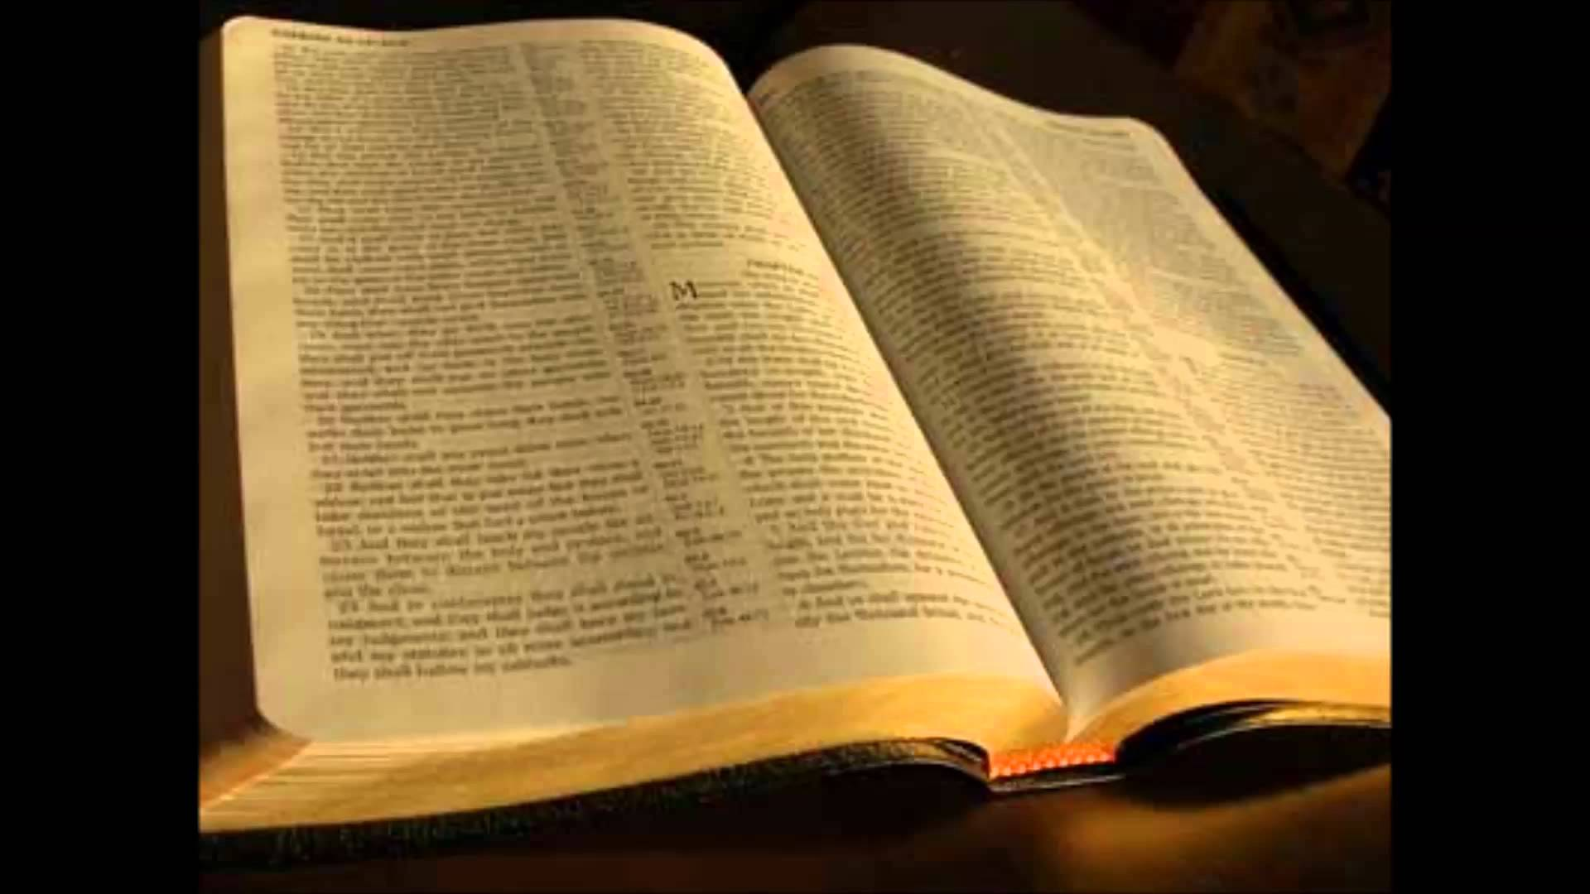
V SZ
Je tam veľa varovaní pred polyteizmom
Kanánske obyvateľstvo bolo polyteistické

Slide 9
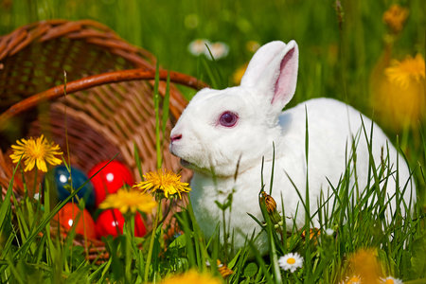
uctievanie
Polyteistické náboženstvá uctievali plodnosť

Slide 10
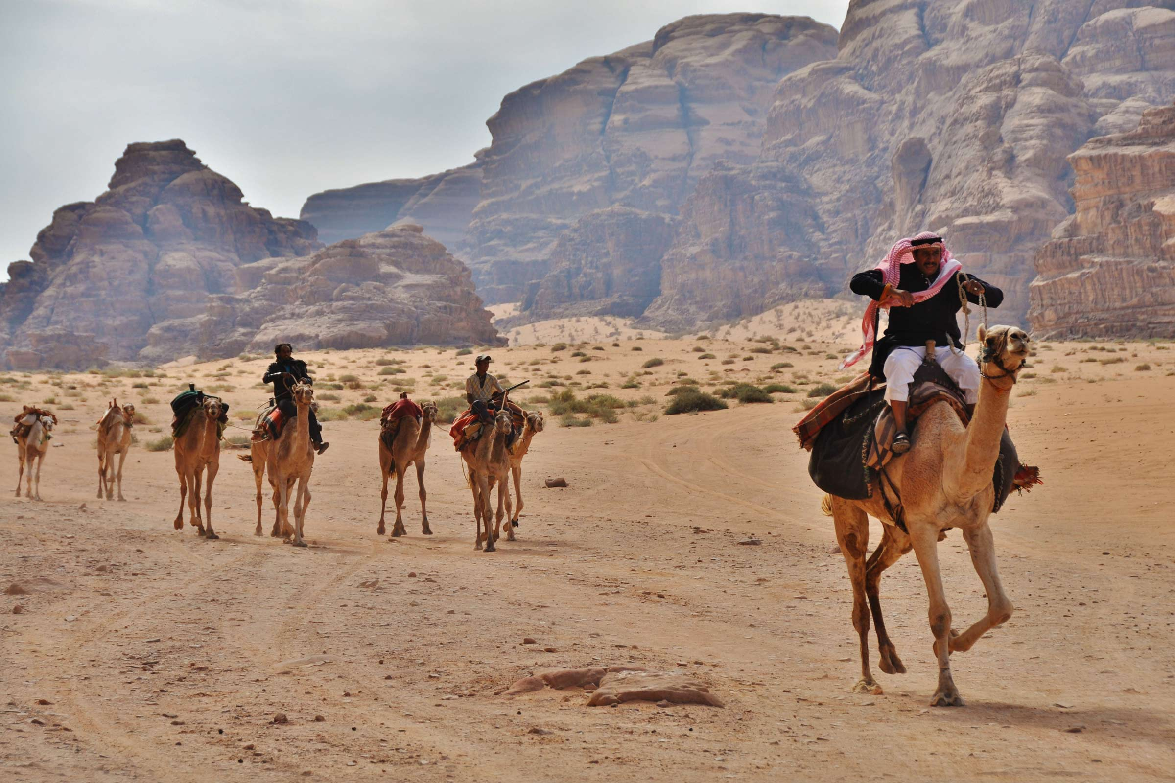
V kanáne
Medzi najznámejších bohov patrili:
  El
  Baal
  Bohyne:
  Ašera
  Anat
  Kozmické božstvá:
  Slnko
  Mesiac
  Nebo
  Zem
  Hviezdy
  Cudzí bohovia a démoni

Slide 11
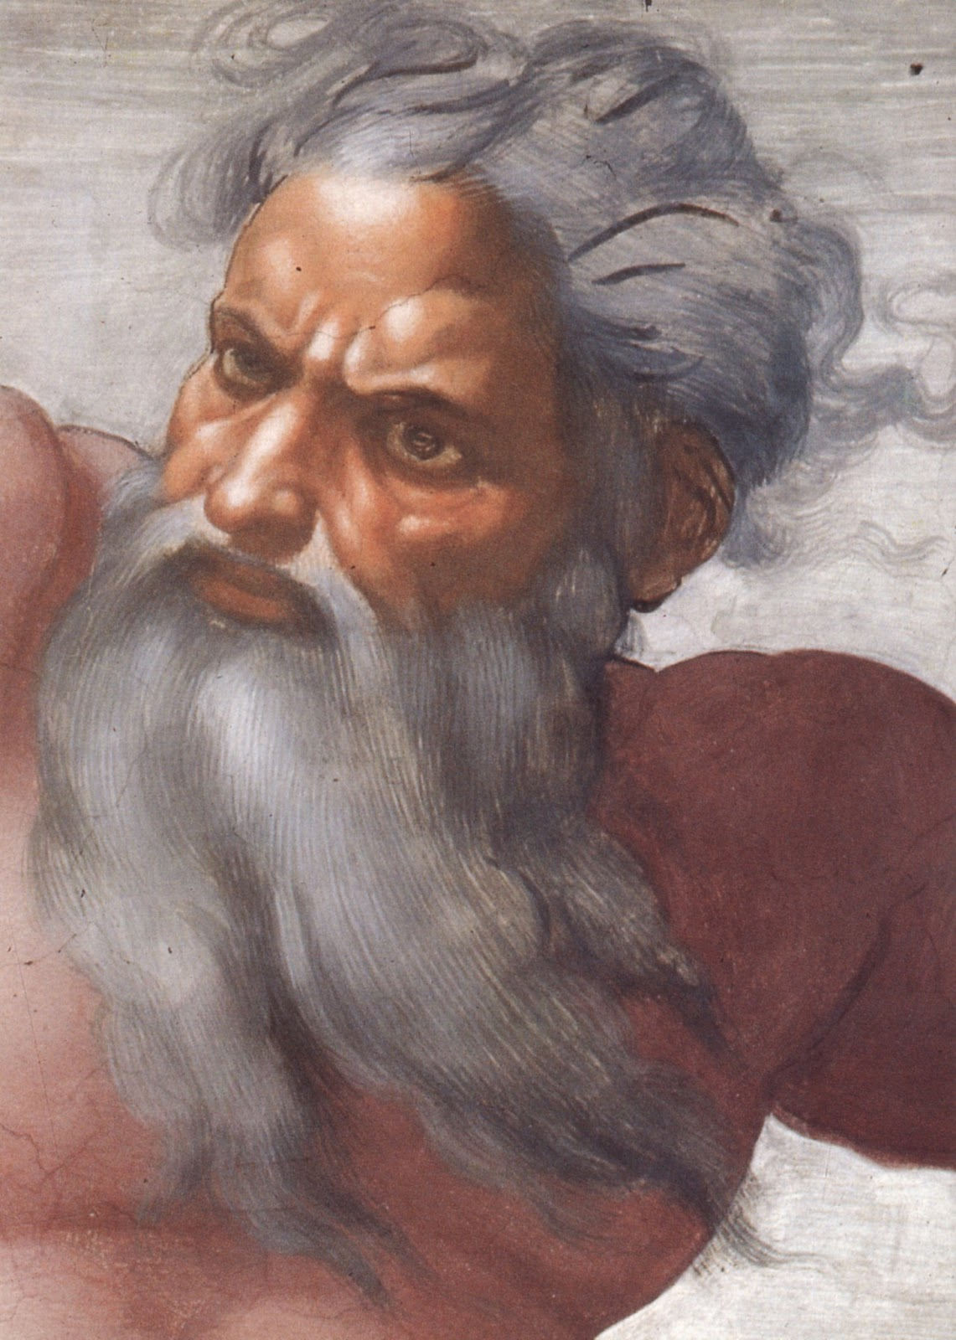
El
Bol vládcom a otcom všetkých bohov
Predsedal zhromaždeniu bohov
Volali ho Kráľ, Silný, Dôstojný
Verili, že je múdry, dobrý a riadi osud
Bol znázorňovaný ako starec s bradou, ale aj s dvoma tvárami a šiestimi krídlami.

Slide 12
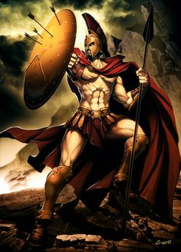
baal
= pán, majiteľ
Bol synom Ela
Najuctievanejší boh Kannáncov
Postavenie vládcu všetkých bohov prebral po svojom otcovi
Bol bohom búrky, dažďa a teda zúrodňoval zem
Bol zobrazovaný ako bojovník, ktorý kráča po horách alebo vlnách mora
Obetovali podobne ako bohu Molochovi ľudské obete

Slide 13
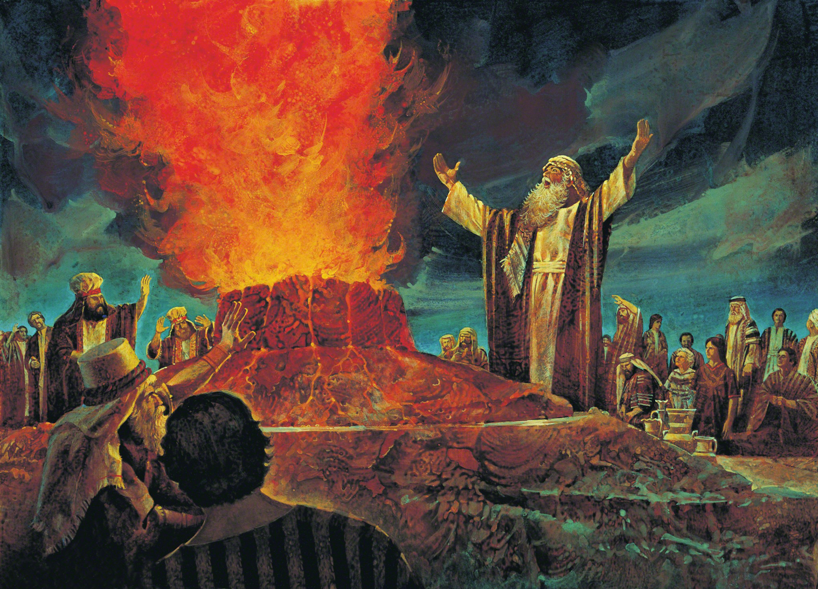
Prorok Eliáš
Vystupoval proti Baalovi a jeho prorokom
Bolo to za vlády kráľa Achába a jeho manželky Jezábel

Slide 14
